Slide 1

Цифровой профиль физического лица
Елена Смышляева,
Заместитель директора бизнеса
«Цифровые технологии»

Slide 2
Цифровой профиль ФЛ
Постановление Правительства от 03.06.2019 №710
Постановление Правительства от 24.11.2020 №1911
Законопроект № 747513-7«О внесении изменений в отдельные законодательные акты (в части уточнения процедур идентификации и аутентификации)»
Для кого
Кредитные организации
Микрофинансовые организации
Страховые организации
Операторы Финансовых платформ

Slide 3
Сервисы ЕСИА
Цифровой профиль
Биометрическая идентификация
Упрощенная идентификация (УПРИД)
  ДАННЫЕ
  ФИО, Пол, СНИЛС, ИНН
  Список контактов: Домашний телефон, Мобильный телефон, E-mail
  Список адресов
  Паспорт, История паспортов
  Водительское удостоверение
  Сведения о транспортном средстве
  Свидетельство о рождении
  Свидетельство о заключении брака, о расторжении брака
  Свидетельство о перемене имени
  Свидетельство об установлении отцовства
  Выписка ПФР, Справки о доходах и налогах по форме 2-НДФЛ
  Данные об авто, из ГИС ГМП и тд….
  Полная идентификация 115-ФЗ
  ДАННЫЕ:
  Пол, СНИЛС, ИНН
  Список контактов: мобильный телефон, адрес электронной почты
  Паспорт: Гражданство, дата рождения; место рождения; реквизиты документа, удостоверяющего личность;
  Адреса: адрес регистрации; адрес проживания;
  Упрощенная идентификация 115-ФЗ для ограниченного количества операций.
  ДАННЫЕ:
  Пол, СНИЛС, ИНН
  Список контактов: мобильный телефон, адрес электронной почты
  Паспорт: Гражданство, дата рождения; место рождения; реквизиты документа, удостоверяющего личность;
  Адреса: адрес регистрации; адрес проживания;

Slide 4
Цифровой профиль. Возможности
Платформа согласий:
Запрос согласий в соответствие с выбранными целями
Получение перечня согласий клиента
Подписка на уведомления платформы согласий: отзыв и тд.
Данные:
Получение первичных скоупов данных
Уведомление об изменении данных ФЛ, получение актуальных
Своевременное обновление данных

Slide 5
ТИПЫ СОГЛАСИЙ (ЦЕЛИ)
Предоставление кредита (займа), в том числе кредита с лимитом кредитования и (или) овердрафта, выпуск и обслуживание банковской карты для обслуживания кредита (займа)
Выпуск и обслуживание кредитной карты
Выпуск и обслуживание банковской карты (за исключением кредитной карты)
Согласие субъекта кредитной истории – физического лица на получение его кредитного отчета
Оформление анкеты клиента
Обновление информации, устанавливаемой банком при принятии клиента на обслуживание
Предоставление страховых услуг
Направление предложений по оказанию финансовых услуг
Информирование о рассмотрении запроса на получение финансовых услуг
Заполнение заявлений и договоров о предоставлении микрофинансовых услуг
Исполнение требования к кредитору о предоставлении льготного периода
Заключение кредитного договора
Исполнение заключенного кредитного договора
Заполнение заявлений и договоров о предоставлении услуг финансовых платформ
Направление сведений и документов в целях трудоустройства
Формирование финансовых и нефинансовых предложений
Проведение упрощенной идентификации
Заполнение договоров безопасных расчетов (аккредитива)
Формирование персонализированных предложений для автовладельцеви др….

Slide 6
ЦП СМЭВ и REST. Сценарии
Сценарий | REST | СМЭВ
Получение данных ФЛ: Запрос согласий у пользователя через REST. Запрос персональных данных через REST на основании полученных согласий Запрос согласий у пользователя через СМЭВ offline. Запрос персональных данных через СМЭВ offline на основании полученных согласий | ДА | ДА
Получение перечня согласий: Используя полученные данные из п.1, получение перечня согласий пользователя через СМЭВ, передача перечня согласий отдельным XML-сообщением | НЕТ | ДА
Поддержка в актуальном состоянии данных ФЛ: Получений уведомлений об изменении данных (Подписка на изменение персональных данных) Запрос измененных сведений Ежегодное обновление данных. Получение от организации списка клиентов (уже давших согласия), по которому в конкретный день требуется ежегодное обновление досье клиента. Формирование запроса в СМЭВ, в который включается SCOPE данных и полученный OID. | НЕТ | ДА
Поддержка в актуальном состоянии Перечня согласий ФЛ: Получение уведомления из Платформы согласий (например, ФЛ отозвало одно из согласий). Запрос актуального перечня согласий ФЛ через СМЭВ. Получение перечня согласий | НЕТ | ДА

Slide 7
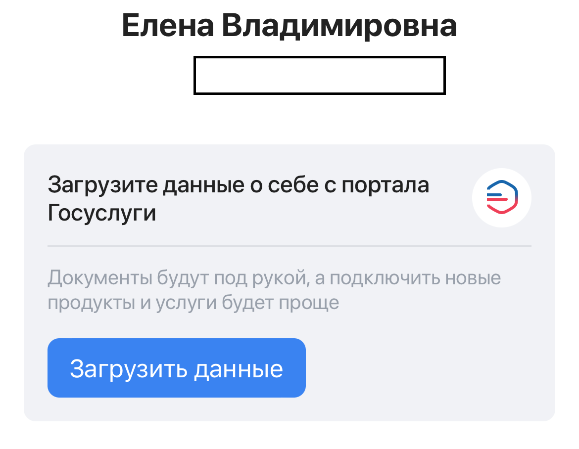
Популярные кейсы | Value
Кейс 1. Автоматическое создание карточки клиента при посещение клиентом офиса | Для банка: Сокращение времени работы операциониста. Для клиента: Сокращение времени нахождения в банке
Кейс 2. Автозаполнение анкеты клиента на сайте и в ДБО | Пользователю не требуется тратить время и заполнять данные. Банк уверен в легитимности данных.
Кейс 3. Ежегодное и при изменении обновление данных по клиенту | Клиенту не требуется приходить в банк, банк продолжает обслуживание клиента
Кейс 4. Обновление данных через ДБО | Для банка: позволяет собирать с клиентов согласия на использование цифрового профиля, т.о. накапливая базу «цифровых» клиентов

Slide 8
ЭТАПЫ Подключения к ЦП REST/СМЭВ
Организационно:
Направить письмо в Банк России, получить разрешение
Зарегистрировать организацию в ЕСИА (если ранее банк не был зарегистрирован)
Зарегистрировать новую ИС в ЕСИА для REST и СМЭВ (важно, при этом мнемоника должна быть одна)
Оформить заявку на подключение к тестовому комплексу ЕСИА. REST. Для заявки:
Сертификат ключа электронной подписи для взаимодействия информационной системы с тестовой средой ЕСИА:
Перечень видов сведений (scope), к которым информационной системе необходим доступ
Письмо о согласовании участия от Банка России
5. Подключение ИС в промышленной среде ЕСИА. REST:
Файл отчета тестирования в тестовой среде ЕСИА, Цифровой профиль;
Сертификат ключа электронной подписи для взаимодействия информационной системы с промышленной средой ЕСИА;
Перечень целей согласий для каждой ссылки, планируемой к размещению на ресурсах банка. Для каждой цели согласий предоставить перечень типов данных (scope), к которым ИС необходим доступ
6. Получение доступа к видам сведений в тестовой среде СМЭВ в роли потребителя и в роли поставщика
7. Проведение тестирования ВС в тестовой среде в роли Потребителя и в роли поставщика
8. Подключение к промышленной среде СМЭВ (регистрация эталонных запросов в СМЭВ)
Технически:
Разработать или приобрести программное обеспечение
Подготовка инфраструктуры
Доработать системы банка

Slide 9
Полезные ссылки
1) Подключение к тестовой и промышленной инфраструктуре цифрового профиля ЦБ:
«Методические рекомендации по интеграции с инфраструктурой Цифрового профиля»: https://digital.gov.ru/ru/documents/7166/, раздел 4 «Как подключиться к инфраструктуре цифрового профиля»;
раздел 4.1 «Подключение к ЦП посредством использования существующего защищенного канала СМЭВ».
2) Регистрация Подтвержденную УЗ в ЕСИА и регистрация Организации в ЕСИА
«Руководство пользователя ЕСИА»: https://digital.gov.ru/ru/documents/6182/,
раздел 3.1.2 «Создание подтвержденной учетной записи». раздел 3.2 «Создание учетной записи юридического лица».
3) Получение УКЭП.
Аккредитованные Минкомсвязью России удостоверяющих центров: https://digital.gov.ru/ru/activity/govservices/certification_authority/.
Инструкция по получению квалифицированной электронной подписи: https://digital.gov.ru/ru/appeals/faq/35/.
4) Регистрация ИС (Для работы с Цифровым профилем необходимо зарегистрировать отдельную мнемонику ИС.
Руководство пользователя технологического портала ЕСИА https://digital.gov.ru/ru/documents/6190/.
5) Оформление заявки для подключения к тестовой среде ЕСИА:
1) Отправка на адрес Минкомсвязи России: sd@sc.minsvyaz.ru
2) Описание «Регламент информационного взаимодействия Участников с Оператором ЕСИА и оператором эксплуатации инфраструктуры электронного правительства»: https://digital.gov.ru/ru/documents/4244/

Slide 10
Полезные ссылки
1) Перечень видов сведений (scope), к которым информационной системе необходим доступ:
Перечень видов сведений, получаемых из системы ЕСИА опубликован: https://digital.gov.ru/ru/documents/6186/, приложение B4 «Особенности указания области доступа (scope)»; https://digital.gov.ru/ru/documents/7166/, раздел 7 «Получение данных Цифрового профиля пользователя».
2) Прохождение эталонного тестирования СМЭВ 3.0: https://support.cft.ru/services/techn_rest/subsystem-documentation/subsystem-documentation
3) Подключение Банка к платформе уведомлений. СМЭВ 3.0 (необходимо получить доступ в роли поставщика к видам сведений: «Отправка в организацию уведомления о событии платформы согласий ЕСИА» https://smev3.gosuslugi.ru/portal/inquirytype_one.jsp?id=169242&zone=fed&page=1&dTest=false
пункт 10.8.4 документа «Правила и процедуры работы в Единой Системе межведомственного электронного взаимодействия по Методическим рекомендациям версии 3»: https://smev3.gosuslugi.ru/portal/
4) Получение доступа к трём видам сведений продуктивной среды СМЭВ в роли потребителя
«Запрос перечня согласий пользователя ЕСИА, выданных организации»: https://smev3.gosuslugi.ru/portal/inquirytype_one.jsp?id=169220&zone=fed&page=1&dTest=false
«Запрос персональных данных при наличии согласия пользователя ЕСИА»: https://smev3.gosuslugi.ru/portal/inquirytype_one.jsp?id=168374&zone=fed&page=1&dTest=true
«Запрос согласий пользователя ЕСИА от организации»: https://smev3.gosuslugi.ru/portal/inquirytype_one.jsp?id=168065&zone=fed&page=1&dTest=false

Slide 11
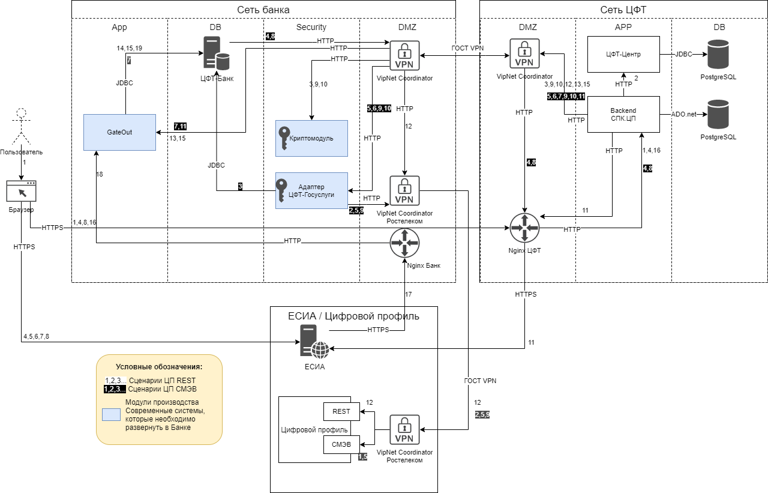
Файловый обмен

Slide 12
Самые актуальные ВОПРОСЫ к инфраструктуре Цифрового профиля:
1. Своевременное обновление документации по Цифровому профилю
Документация на Цифровой профиль отстает от фактической реализации.
2. Спецификация на Цифровой профиль REST.
Ранее вместе с методическими рекомендациями публиковалась спецификация API Swagger. Предложение вернуть.
3. Недоступные скоупы и отсутствие способа узнать какие скоупы стали недоступны.
Наблюдаем неработающие скоупы:
Свидетельство о браке marriage_cert_doc;
Сведения об отнесении гражданина к категории граждан предпенсионного возраста pre_retirement_age;
Свидетельство о рождении birth_cert_doc.
4. Если у банка нет разрешения на запрос какого-либо скоупа или в ЕСИА недоступен скоуп, то ЕСИА возвращает ошибку по всему запросу “Invalid scopes” без указания скоупа
Предложение рассмотреть возможность доработки:
1) При недоступности одного скоупа возвращать информацию по всем остальным доступным скоупам данных. При этом возвращать информацию о причине недоступности скоупа (например, у банка нет разрешения или скоуп временно не работает в ЕСИА);
2) Реализовать новый запрос, используя который банк может запросить список скоупов, к которым у банка есть доступ.
5. Получение скоупов по всем согласиям ранее данным ФЛ:
Банк запрашивает у физ.лица согласие с целью А к одному скоупу (документу). Физ.лицо согласие выдает;
Цифровой профиль выдает банку access token (маркер доступа), в котором указана цель А и один скоуп.
Далее банк запрашивает у этого же физ.лица согласие с целью Б с 5 скоупами. Физ.лицо согласие выдает;
Цифровой профиль выдает банку access token, в котором указано две цели (А+Б) и 6 скоупов (А+Б).

Slide 13
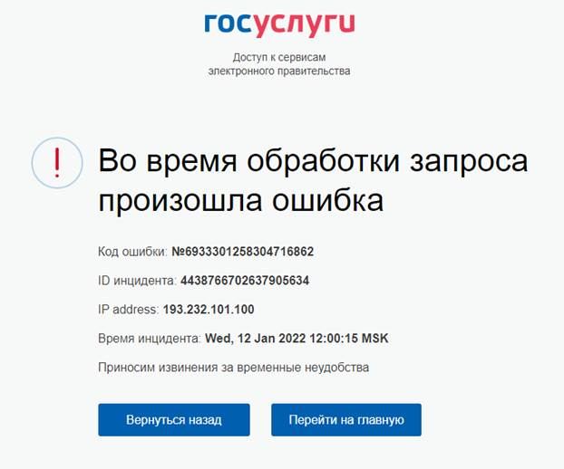
6. Первый для физ.лица запрос согласия заканчивается ошибкой ЕСИА если пользователь не давал согласие Цифровому профилю
При первом для ФЛ запросе любым банком согласий, ЕСИА отображает физ.лицу предложение предоставить согласие самому
Цифровому профилю, а не банку. После выдачи согласия Цифровому профилю ЕСИА отображает ошибку:
При этом предложение выдать согласия банку даже не отображаются, ЕСИА на этом сессию заканчивает.
Последующий запрос согласий проходит штатно.

Slide 14
ВАШИ ВОПРОСЫ:
Елена Смышляева
e.smyshljaeva@cft.ru
Моб. +7(925)-376-65-27

